Slide 1
Высокополимерные материалы (высокополимеры) подготовил Воронов Максим группа 23 С - Э

Slide 2
Высокополимеры состоят из молекул большой величины, которые включают в себя десятки и сотни тысяч молекул исходных веществ — мономеров. Высокополимерные материалы, состоящие из линейных ориентированных молекул (каучуки, резины и др.), обладают гибкостью, а высокополимеры, состоящие из пространственно развитых молекул (бакелиты, глифтали и др.), гибкостью не обладают. Высокополимеры имеют хорошие электроизоляционные свойства.

Slide 3
высокополимеры
природные
натуральный каучук
янтарь и др.
синтетические
синтетический каучук
полиэтилен
полистирол
поливинилхлорид и др.

Slide 4
Синтетические высокополимеры образуются в процессе реакций полимеризации или поликонденсации. В процессе поликонденсации они загрязняются побочными веществами (кислотами, водой и др.), поэтому обладают более низкими электроизоляционными свойствами.

Slide 5
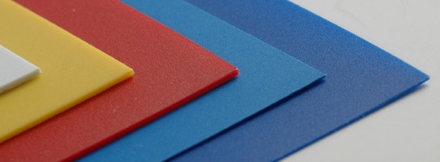
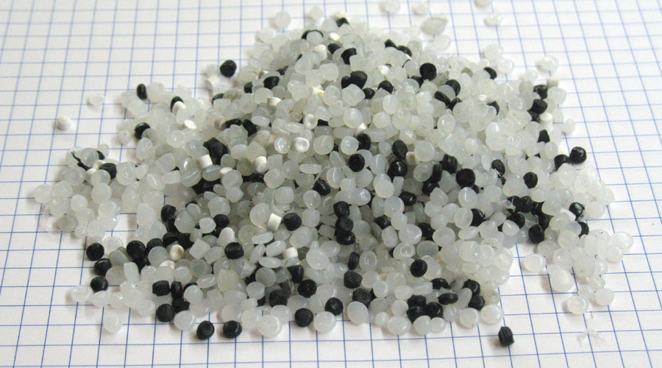
Полистирол
Блочный
(пластины, листы, гранулы)
Эмульсионный
(в виде порошка)

Slide 6
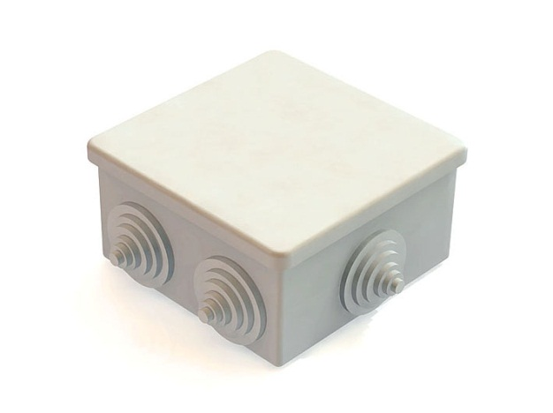
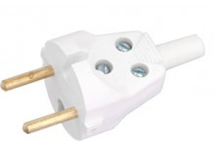
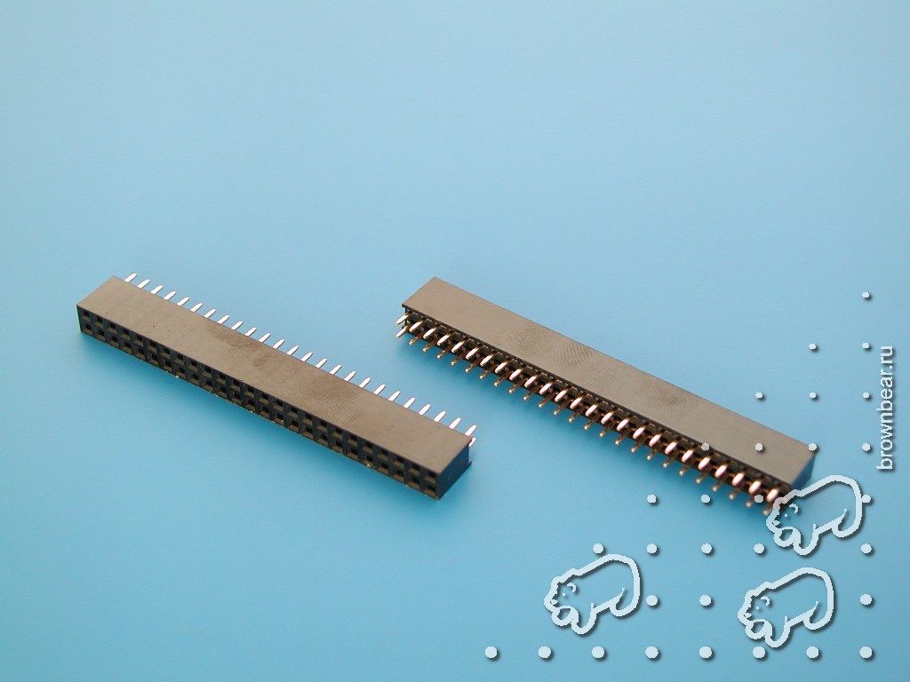
Применение полистирола

Slide 7
Полиэтилен
Выпускают в виде гранул, блоков, а также в виде пленок и лент.
Полиэтилен низкого давления (НД) отличается большей плотностью, повышенной механической прочностью и теплостойкостью, но он менее эластичен по сравнению с полиэтиленом высокого давления (ВД). Полиэтилены растворяются только в подогретых неполярных растворителях (бензол, толуол и др.).

Slide 8
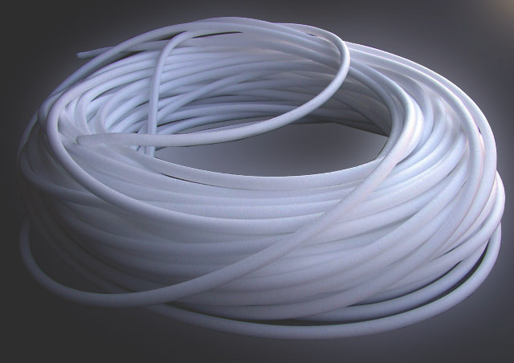
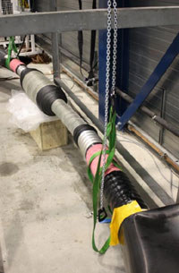
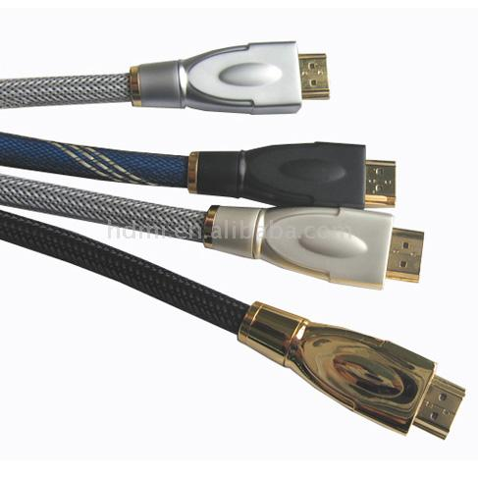
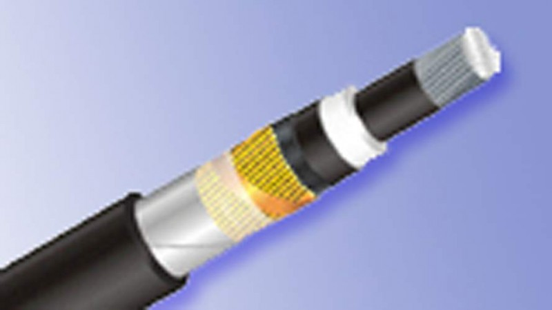
Применение полиэтилена

Slide 9
Поликапролактам (капрон)
Капрон — синтетическое полиамидное волокно, получаемое из поликапроамида — продукта полимеризации капролактама.
Капрон или капроновое волокно — бело-прозрачное, очень прочное вещество. Эластичность капрона намного выше шелка. Прочность капрона зависит от технологии и тщательности производства. Капроновая нить диаметром 0,1 миллиметра выдерживает 0,55 килограмма.

Slide 10
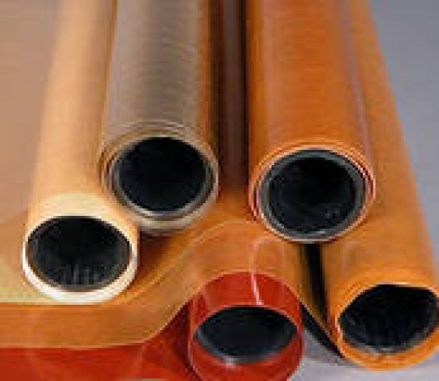
Применение капрона

Slide 11
Поливинилхлорид
Поливинилхлорид – бесцветная , прозрачная пластмасса, термопластичный полимер винилхлорида.
Отличается химической стойкостью к щелочам, минеральным маслам, многим кислотам и растворителям.
Не горит на воздухе и обладает малой морозостойкостью (−15 °C). Нагревостойкость: +65 °C.

Slide 12
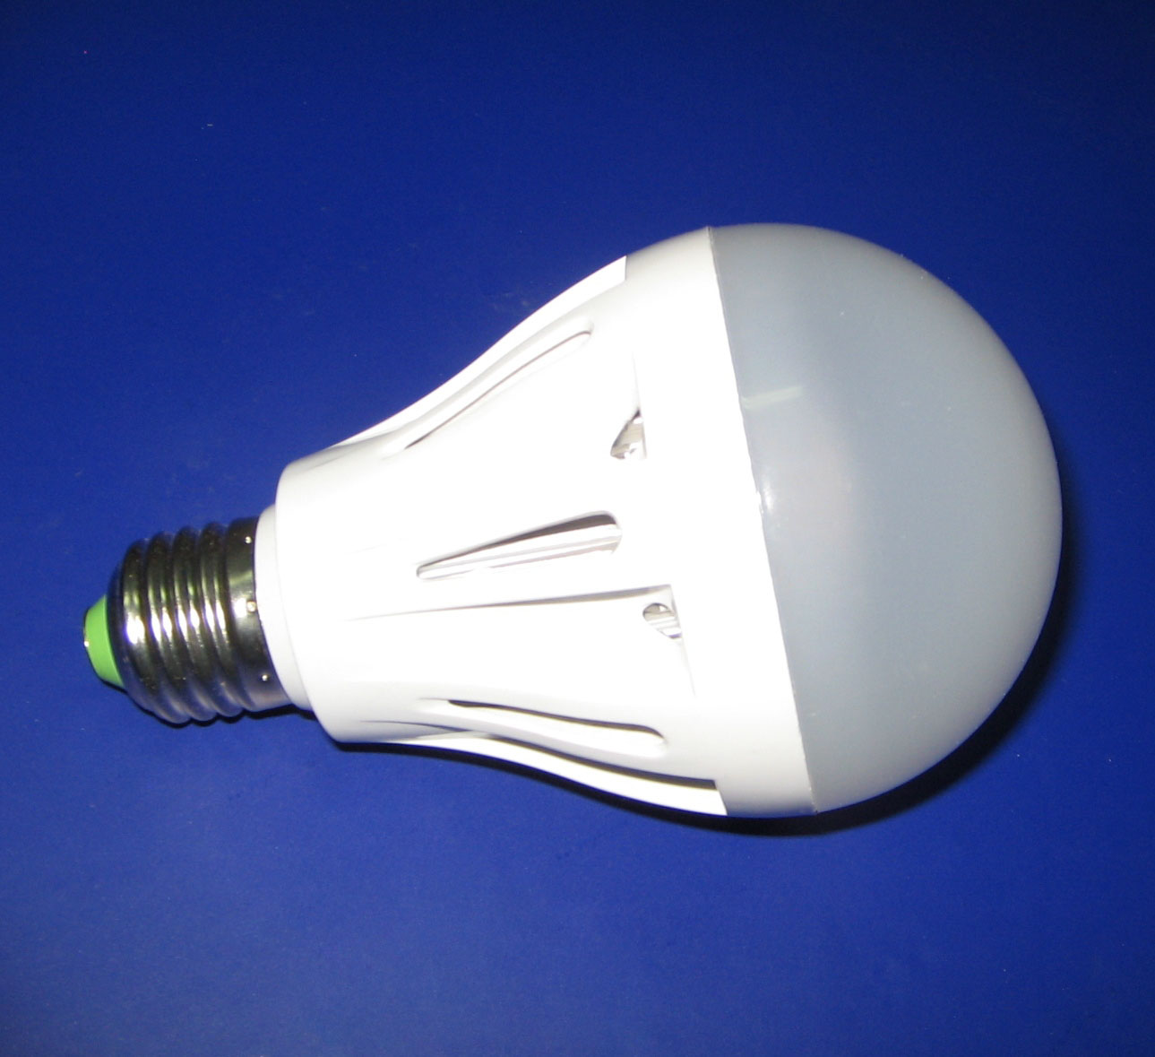
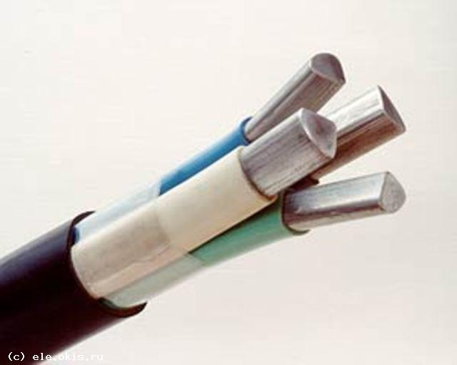
Применение поливинилхлорида

Slide 13
Винипласт
Винипласт — упругий материал на основе полихлорвинила (без пластификаторов); термопластичный материал, хорошо сваривается, поддается механической обработке, очень стоек к химически активным средам (кислоты, щелочи, озон), растворителям и маслам. В ароматических и хлорированных углеводородах (бензол, толуол, хлорбензол, дихлорэтан и др.) винипласт набухает и частично растворяется. Винипласт — негорючий материал. Температура разложения 150—160° С.

Slide 14
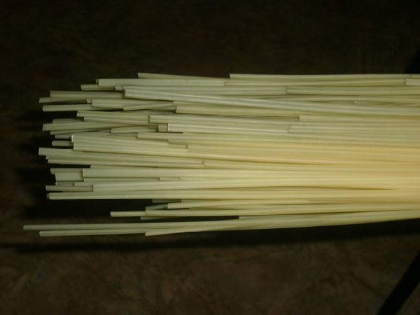
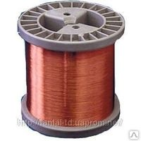
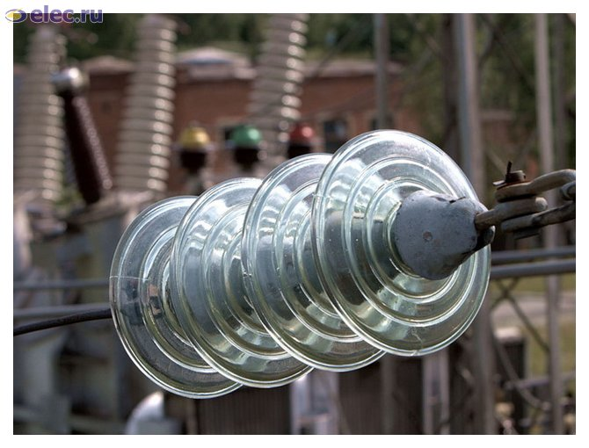
Применение винипласта

